Slide 1


Архивные подразделения КФУ (ИУЭФ + Педагогический)
2025

Slide 2

ОПИСАНИЕ ПОДРАЗДЕЛЕНИЙ АРХИВА КФУ (АРХИВ ИУЭФ + АРХИВ ПЕДАГОГИЧЕСКОГО)
Архивы Финансового и Педагогического институтов КФУ – структурные подразделения, обеспечивающие сохранность, систематизацию и управление документами института.
Ключевые функции:
Прием, учет, хранение и утилизация документов.
Формирование юридически значимых справок (подтверждение дипломов, трудового стажа).
Соблюдение законодательства РФ (ФЗ № 125, 152 – ФЗ, ГСДОУ).
Хранящиеся документы:
Личные дела преподавателей, студентов, сотрудников.
Приказы о приеме/ увольнении, зарплатные ведомости, расчетные счета.
Архивные копии дипломов и академических справок.

Slide 3
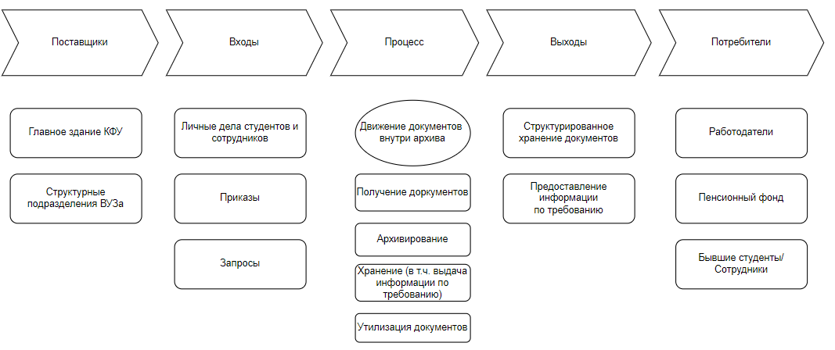
Основные процессы Архива в схемах
SIPOС

Slide 4
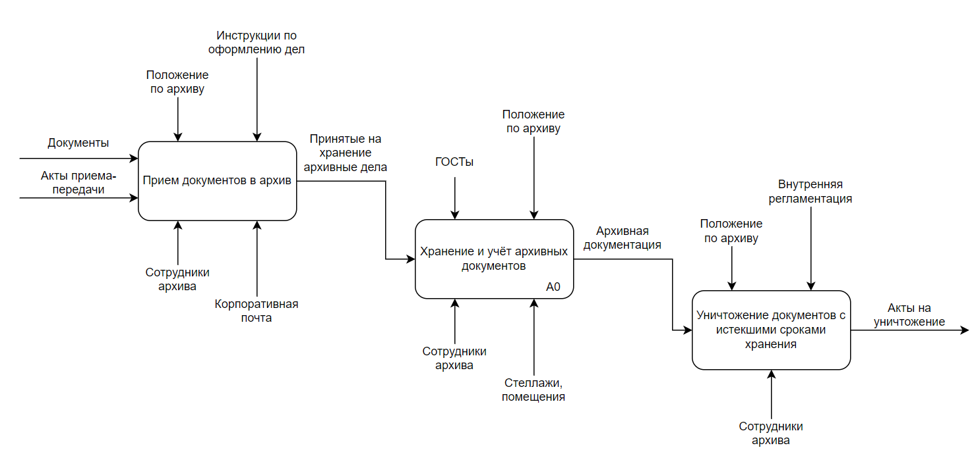
Основные процессы Архива (1 уровень детализации)
IDEF0

Slide 5
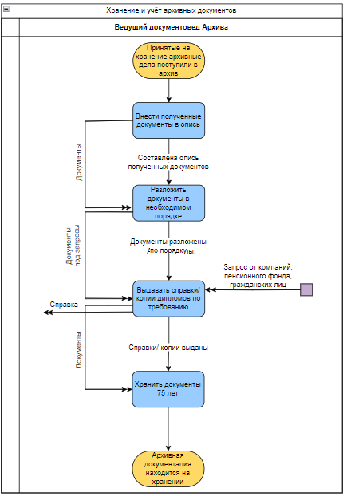
Основные процессы Архива (2 уровень детализации)
CFFC

Slide 6
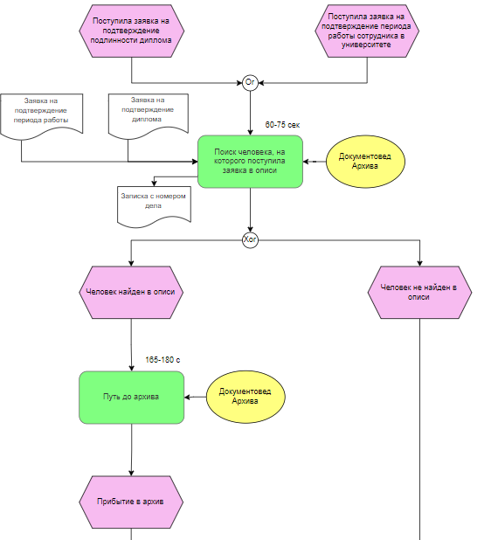
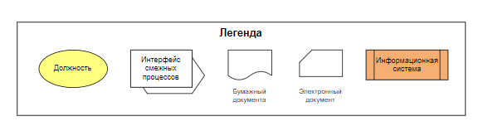
Основные процессы Архива (3 уровень детализации) ч.1
EPC

Slide 7
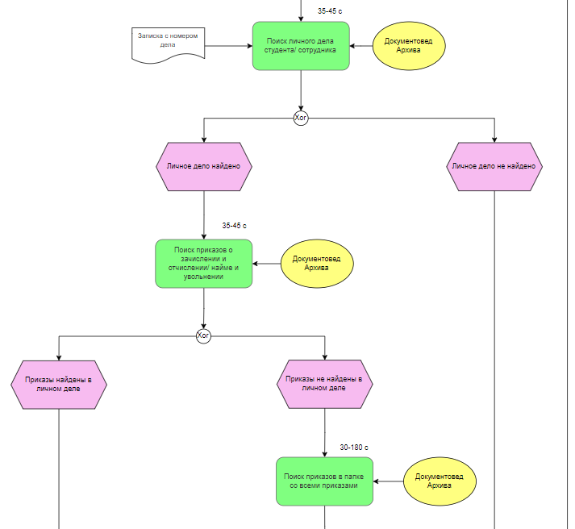
Основные процессы Архива (3 уровень детализации) ч.2
EPC

Slide 8
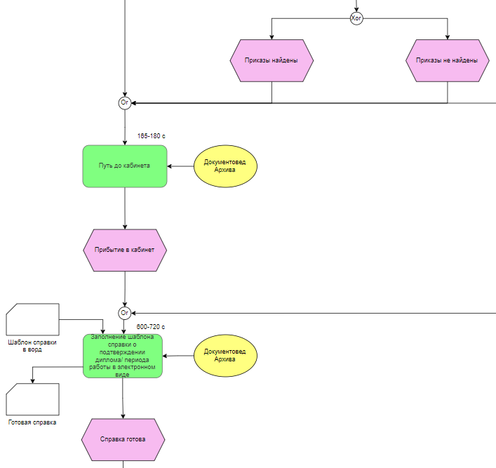
Основные процессы Архива (3 уровень детализации) ч.3
EPC

Slide 9
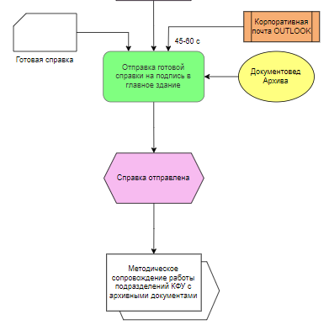
Основные процессы Архива (3 уровень детализации) ч.4
EPC

Slide 10
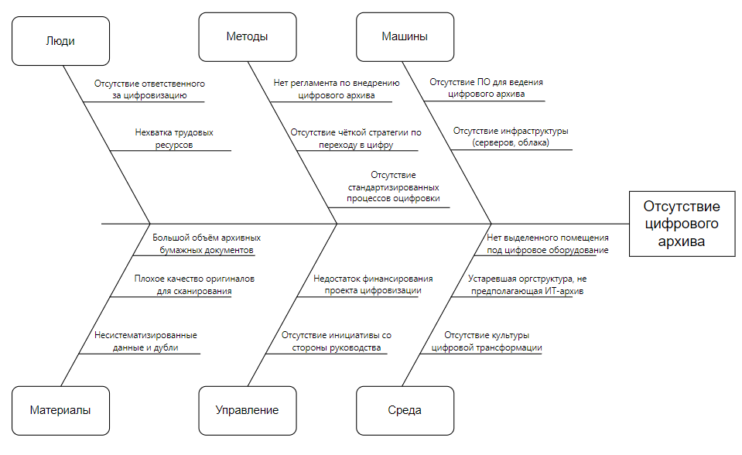
Проблемы и потери в архиве

Slide 11
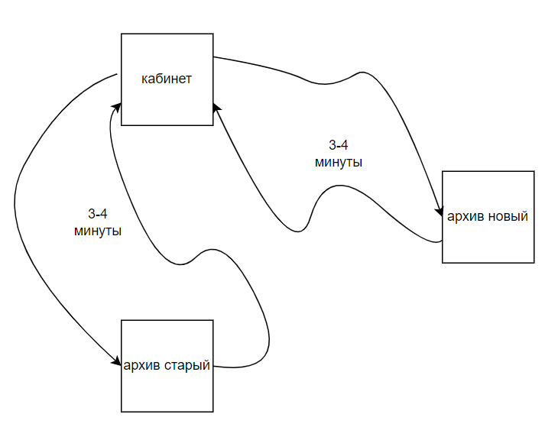
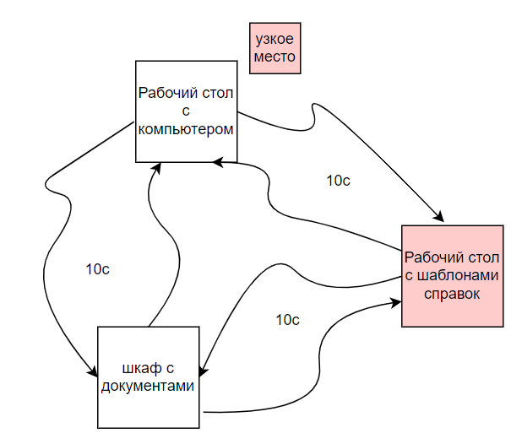
Диаграмма передвижений
Перемещения внутри здания
Перемещения внутри кабинета*
* Для архива ИУЭФ

Slide 12
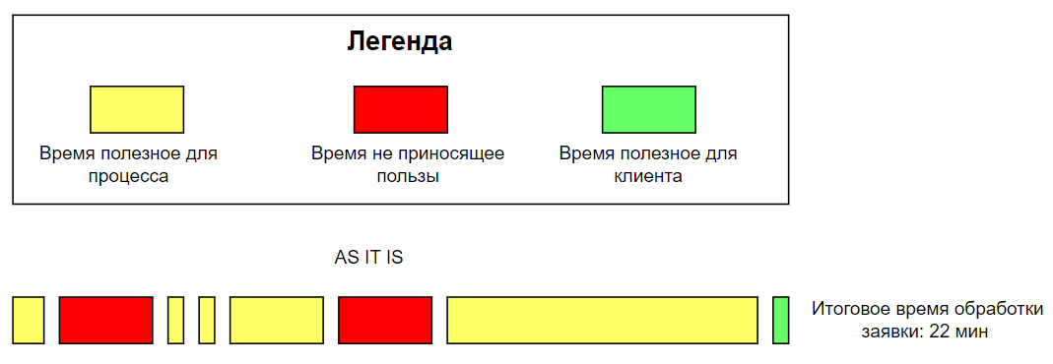
Выявление шагов процесса, не приносящих ценности клиенту

Slide 13
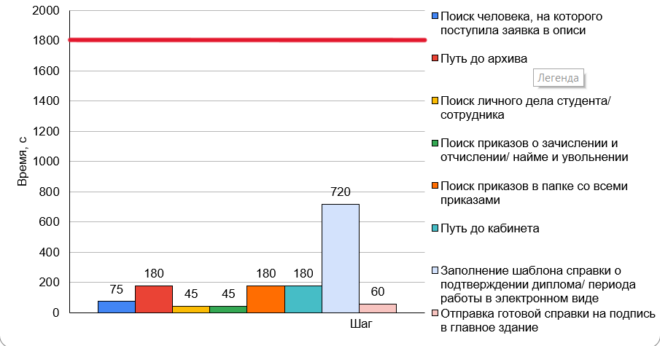
Проблемы и потери в архиве
Излишние перемещения
Поиск документов требует перемещений внутри архива.
Излишняя транспортировка
Сотрудник относит документы на печать в главное здание.
ВРЕМЯ ТАКТА – 1800СЕК
Отсутствие цифрового архива
Основная проблема, вызывающая потери времени и риски.

Slide 14
DMAIC
ОПРЕДЕЛЕНИЕ
Define
ИЗМЕРЕНИЕ
Measure
АНАЛИЗ
Analyze
СОВЕРШЕНСТВОВАНИЕ
Improve
КОНТРОЛЬ
Control
Цель: Определение проблем и целей проекта
Цель: Анализ текущего состояния процесса
Цель: Выявление причин проблем и разработка решений
Цель: Внедрение изменений
Цель: Закрепление результатов
Шаг 1. Описание проблемы на внешнем уровне
Шаг 1. Детализация процесса
Шаг 1. Разработка решений
Шаг 1. План внедрения
Шаг 1. Мониторинг процесса
1.1. Проблема:
- Низкий уровень оцифровки документов (12% (2014–2025 гг.), за 1960–2014 гг. недоступны в цифровом формате).
- Физический поиск документов увеличивает время выдачи справок до 22 минут.
- Риск утери данных из-за отсутствия резервных копий.
1.1 Карта процесса:
- Запрос документа → Физический поиск → Ручная обработка → Выдача справки.
1.2. Болевые точки:
- Отсутствие электронного каталога.
- Зависимость от физического хранения.
1.1 Действия:
- Закупка SSD-дисков и настройка ПО для сканирования.
- Привлечение студентов для массовой оцифровки.
- Создание структурированного электронного каталога.
1.1 Этапы:
- Подготовка (7 дней): формирование группы, закупка оборудования.
- Сканирование (27 дней): оцифровка 30 тыс. документов.
- Контроль качества (3 дня): проверка OCR, обучение сотрудников.
1.1 Метрики контроля:
- Заполненность SSD: не более 90%.
- Время доступа к файлам: ≤ 2 сек.
Шаг 2. Определение ключевых показателей
Шаг 2. Сбор данных
Шаг 2. Тестирование решений
Шаг 2. Документирование результатов
2.1. Метрики:
- Время выдачи справок: 1305 сек (22 мин).
- Объем документов для оцифровки: 30 тыс. единиц.
- Уровень удовлетворенности сотрудников: низкий из-за ручного поиска.
2.1. Метрики для анализа:
- Среднее время на поиск документа: 15 мин.
- Емкость текущих носителей: недостаточна для оцифровки.
2.1. Пилотный проект:
- Оцифровка 1000 документов → сокращение времени поиска до 10 мин.
2.1. Итоговый отчет:
- Достигнутое время выдачи справок: 850 сек (14 мин).
- Уровень оцифровки: 100%.

Slide 15
Предложения по оптимизации
В рамках оптимизации работы архива и повышения эффективности доступа к документам предлагаем внедрить комплекс мер, направленных на решение ключевых проблем:
Поиск необходимых дел требует физического перемещения по архиву, что приводит к потере времени и снижению продуктивности;
отсутствие оцифрованных документов затрудняет идентификацию документов;
информация хранится только в физическом виде, что увеличивает риск её утери и замедляет процессы.
Мы предлагаем оцифровать документы с помощью OCR и хранить все в электронном формате на внешнем ssd диске, при этом сохраняя бумажные оригиналы
Вторым вариантом решения ключевых проблем является привлечение студентов, проходящих практику внутри ИУЭФ для оцифровки имеющихся документов путем трансформации данных в виде PDF/Word фората

Slide 16
Общие характеристики проекта
Функциональный блок: отдел документооборота КФУ (подразделения архива)
Описание проблемы:
Недостаточная оцифровка: Только 12% документов (с 2014 года) доступны в цифровом формате. Документы за 1960–2014 гг. (385 тыс. единиц) требуют ручного поиска, что занимает достаточное количество времени.
Целевая аудитория: сотрудники архива
Требования бизнеса: Точность OCR ≥98%, скорость обработки ≤ 1 мин/док.

Slide 17
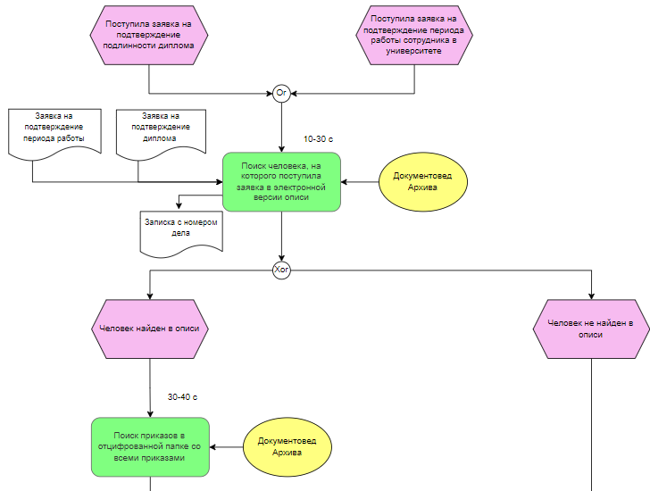
Основные процессы Архива (3 уровень детализации) ч.1
После оптимизации
EPC

Slide 18
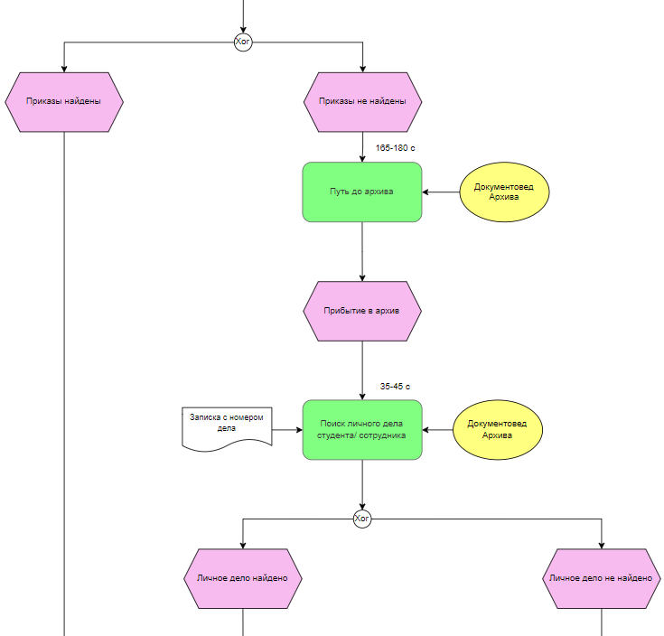
Основные процессы Архива (3 уровень детализации) ч.2
После оптимизации
EPC

Slide 19
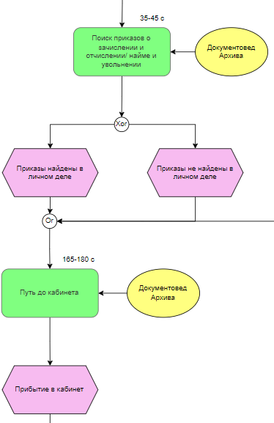
Основные процессы Архива (3 уровень детализации) ч.3
После оптимизации
EPC

Slide 20
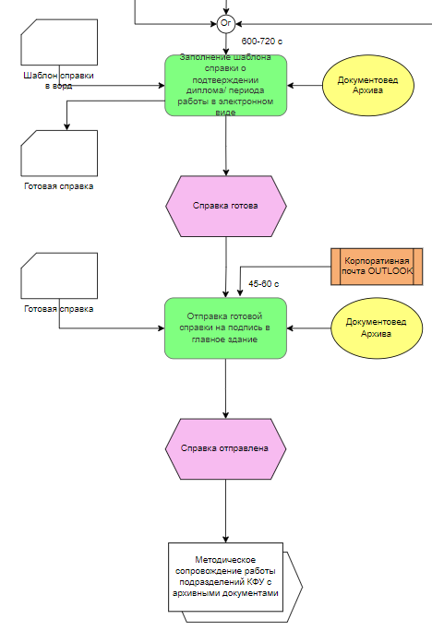
Основные процессы Архива (3 уровень детализации) ч.4
После оптимизации
EPC

Slide 21
План внедрения
Этап | Задачи | Сроки | Ответственные
1. Подготовка | 1.1. Формирование рабочей группы | 7 дней | Заведующий архивом, руководство института
 | 1.2. Анализ объема документов и требований к качеству сканирования | 7 дней | Руководитель проекта
 | 1.3 Выбор и закупка SSD-диска | 2-3 дня | Сотрудник IT-отдела
 | 1.4. Настройка ПО для сканирования и OCR | 3 дня | Сотрудники стартапа
2. Сканирование и организация хранения | 2.1. Сканирование документов | 27 дней | Сотрудники стартапа
 | 2.2. Организация структуры папок на диске | 7 дней | Сотрудники стартапа и/или сотрудник архива
3. Мониторинг | 3.1. Контроль заполнения диска и скорости доступа к файлам | постоянно | Сотрудник архива
4. Отчётность | 4.1. Составление итогового отчёта по проекту | 1 день | Руководитель проекта
ВОЗМОЖНЫЕ СОТРУНИЧЕСТВА
На данный момент на рынке подобные услуги предоставляют такие организации как:
ООО Логстрим
ООО «СЛ Софт» (готовое решение -SOICA)
PIX Robotics (внедрение ПО)
Content AI
Smart Engines

Slide 22
Риски проекта
№ | Вариант изменений | Описание риска | Степень влияния
1 | Оцифровка с помощью технологии OCR | Низкая точность OCR для рукописных текстов | Высокая
2 | Оцифровка с помощью технологии OCR | Неполнота данных из-за поврежденных документов | Высокая
3 | Оцифровка с помощью технологии OCR | Задержки со стороны компании-исполнителя | Низкая
4 | Оцифровка с помощью студентов на практике | Человеческий фактор (некорректный перенос данных) | Высокая

Slide 23
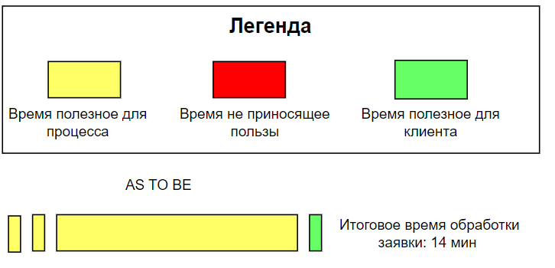
Эффекты от внедрения
ЭФФЕКТ:
Данное решение позволяет сократить перемещения и решить потери излишнего перемещения. По нашим расчётам процесс выдачи справок будет занимать 850 сек (14 мин) вместо 1305с сек (22 мин) сейчас
Экономия после сокращения времени работы/увольнения:
Экономия в год = з/п * 12 мес
40 000 руб. * 12 мес = 480 000 руб.
Сокращение шагов процесса, не приносящих пользы

Slide 24


Спасибо за внимание!
Подготовили студенты гр.: 14.6-110
Гильманова Рената
Иванова Анна
Яркина Арина

